Slide 1
Практика № 6 · Разделение данных
Формирование обучающей, проверочной и тестовой выборок
90 минут · доцент Вадим Мазур
Продолжаем кейс прогнозирования задержек доставки.
ГЛАВНЫЙ ВОПРОС
Как проверить модель так, чтобы результат отражал её работу на новых заказах?
ТюмГУ · Технологии искусственного интеллекта — 1 · Практическое занятие № 6
1

Slide 2
Зачем делить данные?
Модель способна запомнить обучающие примеры.
Нам важно оценить способность обобщать закономерности на невиданные наблюдения.
Train — обучение параметров.
Validation — выбор решений.
Test — финальная независимая оценка.
ТюмГУ · Технологии искусственного интеллекта — 1 · Практическое занятие № 6
2

Slide 3
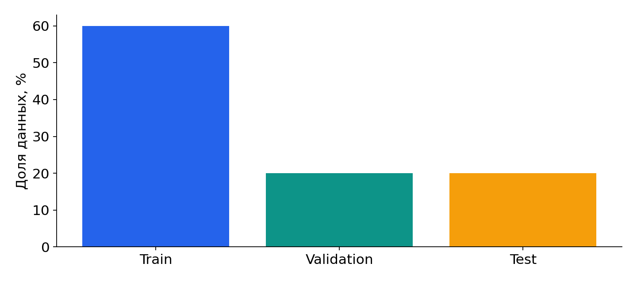
Базовая схема 60 / 20 / 20
Из 600 заказов:
360 — обучение
120 — проверка
120 — тест
Для 121 записи размеры будут округлены.
ТюмГУ · Технологии искусственного интеллекта — 1 · Практическое занятие № 6
3

Slide 4
Размеры выборок
n_train + n_val + n_test = N
Доли: 0,6N; 0,2N; 0,2N.
При N=600: 360 + 120 + 120 = 600.
ТюмГУ · Технологии искусственного интеллекта — 1 · Практическое занятие № 6
4

Slide 5
Что известно на момент прогноза?
Признаки: distance_km, delivery_type, weather_forecast.
Цель: is_late = 1, если заказ опоздал.
Цель можно получить из фактической задержки после доставки.
ПРОВЕРКА
Фактическое время доставки нельзя использовать как признак при оформлении заказа.
ТюмГУ · Технологии искусственного интеллекта — 1 · Практическое занятие № 6
5

Slide 6
Три стратегии разделения
Случайная: строки перемешиваются.
Стратифицированная: сохраняется доля целевого класса.
Временная: прошлое для обучения, будущее для проверки.
Стратегия определяется устройством задачи, а не удобством функции.
ТюмГУ · Технологии искусственного интеллекта — 1 · Практическое занятие № 6
6

Slide 7
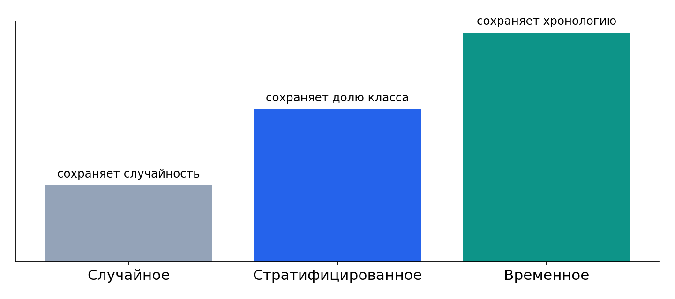
Сравнение подходов
Случайная — базовый ориентир.
Стратификация — полезна при дисбалансе классов.
Временная — нужна при прогнозе будущего.
ТюмГУ · Технологии искусственного интеллекта — 1 · Практическое занятие № 6
7

Slide 8
Доля положительного класса
p = n(y = 1) / N
Сравните p_train, p_val, p_test.
Если 120 опозданий из 600, p = 0,20 = 20%.
ТюмГУ · Технологии искусственного интеллекта — 1 · Практическое занятие № 6
8

Slide 9
Почему дисбаланс опасен?
Если опоздания составляют 5%, случайная маленькая выборка может содержать слишком мало таких заказов.
Метрики для редкого класса становятся нестабильными.
Пример: точность 95% достигается простым ответом «все вовремя» при 5% опозданий.
ТюмГУ · Технологии искусственного интеллекта — 1 · Практическое занятие № 6
9

Slide 10
Что означает стратификация?
Разделяем наблюдения так, чтобы пропорция классов в каждой части была близка к исходной.
Для классификации используется stratify=y.
Стратификация не устраняет временную утечку и не гарантирует отсутствие дублей.
ТюмГУ · Технологии искусственного интеллекта — 1 · Практическое занятие № 6
10

Slide 11
Python: стратифицированное разбиение
from sklearn.model_selection import train_test_split
train, temp = train_test_split(
df, test_size=0.40,
stratify=df["is_late"], random_state=42)
val, test = train_test_split(
temp, test_size=0.50,
stratify=temp["is_late"], random_state=42)
Сначала 60/40.
Затем оставшиеся 40% делим пополам.
Итог: 60/20/20.
ТюмГУ · Технологии искусственного интеллекта — 1 · Практическое занятие № 6
11

Slide 12
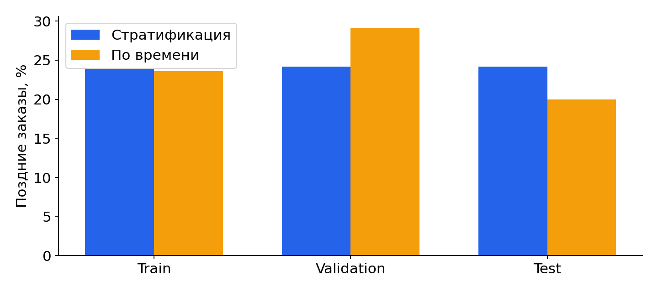
Доли классов: два способа
Синие столбцы — стратификация.
Оранжевые — хронологический порядок.
Здесь данные синтетические: разница может быть небольшой.
ТюмГУ · Технологии искусственного интеллекта — 1 · Практическое занятие № 6
12

Slide 13
Почему random_state важен?
При фиксированном random_state разбиение воспроизводимо.
Это нужно для сравнения экспериментов и проверки отчёта.
Повторяемость ≠ отсутствие утечки.
seed не исправляет неверную стратегию.
ТюмГУ · Технологии искусственного интеллекта — 1 · Практическое занятие № 6
13

Slide 14
Временное разбиение
Сортируем заказы по created_at.
Ранние 60% → train.
Следующие 20% → validation.
Последние 20% → test.
Для прогнозирования будущего временной тест часто ближе к реальной эксплуатации.
ТюмГУ · Технологии искусственного интеллекта — 1 · Практическое занятие № 6
14

Slide 15
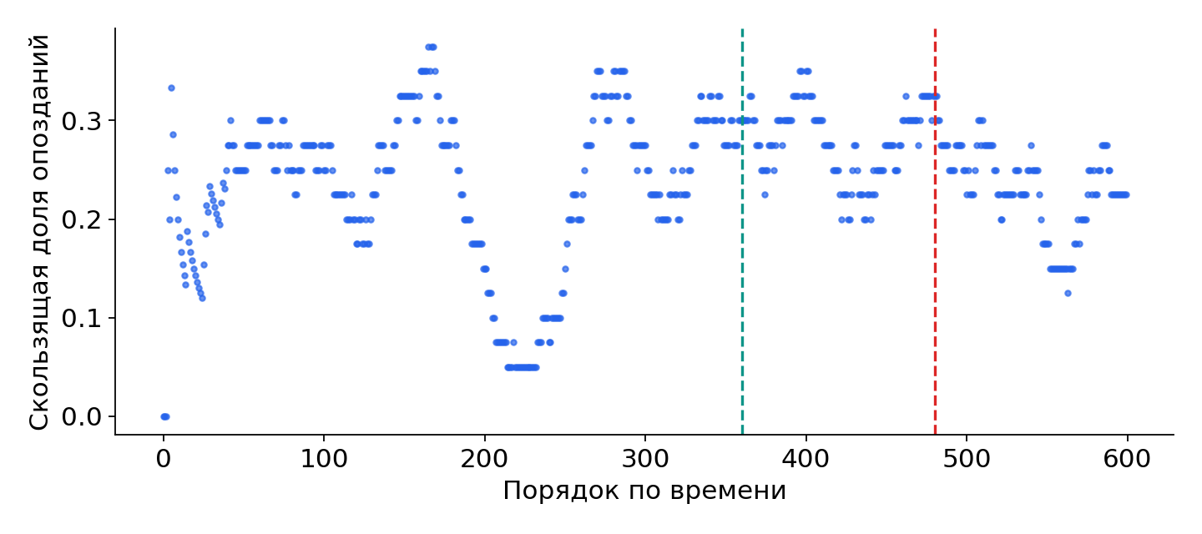
Временная граница
Зелёная линия — конец обучения.
Красная — начало теста.
Будущее не должно влиять на обучение.
ТюмГУ · Технологии искусственного интеллекта — 1 · Практическое занятие № 6
15

Slide 16
Python: разделение по времени
df_time = df.sort_values("created_at")
n = len(df_time)
a = int(0.60*n)
b = int(0.80*n)
train_t = df_time.iloc[:a]
val_t = df_time.iloc[a:b]
test_t = df_time.iloc[b:]
Проверьте, что created_at имеет тип datetime.
При N=121 ожидаем 72 / 24 / 25 строк.
ТюмГУ · Технологии искусственного интеллекта — 1 · Практическое занятие № 6
16

Slide 17
Непересечение выборок
Train ∩ Val = Train ∩ Test = Val ∩ Test = ∅
Пересечение проверяем по уникальным идентификаторам заказов.
Один и тот же order_id в двух частях — потенциальная утечка.
ТюмГУ · Технологии искусственного интеллекта — 1 · Практическое занятие № 6
17

Slide 18
Python: контроль пересечений
sets = [set(x["order_id"]) for x in
[train, val, test]]
assert not (sets[0] & sets[1])
assert not (sets[0] & sets[2])
assert not (sets[1] & sets[2])
assert sum(map(len,[train,val,test])) == len(df)
При повторяющихся order_id нужно группировать записи по заказу, а не только проверять после разделения.
ТюмГУ · Технологии искусственного интеллекта — 1 · Практическое занятие № 6
18

Slide 19
Когда обычное разбиение недостаточно?
Несколько строк одного клиента могут попасть в разные выборки.
Одинаковый заказ может появиться в нескольких событиях.
Похожие записи создают искусственно лёгкий тест.
Возможное решение: GroupShuffleSplit по customer_id / order_id при корректно заданной сущности группы.
ТюмГУ · Технологии искусственного интеллекта — 1 · Практическое занятие № 6
19

Slide 20
Утечка через предобработку
Неверно: вычислить среднее и нормализовать весь df, затем разделить.
Верно: обучить преобразование только на train и применить к val/test.
Даже если цель не попала в признаки, информация из теста может просочиться через статистики.
ТюмГУ · Технологии искусственного интеллекта — 1 · Практическое занятие № 6
20

Slide 21
Стандартизация без утечки
z = (x − μ_train) / σ_train
μ и σ вычисляются только на обучающей выборке.
Для validation/test используются те же параметры train.
ТюмГУ · Технологии искусственного интеллекта — 1 · Практическое занятие № 6
21

Slide 22
Python: корректный StandardScaler
from sklearn.preprocessing import StandardScaler
scaler = StandardScaler()
X_train_scaled = scaler.fit_transform(
train[["distance_km"]])
X_val_scaled = scaler.transform(
val[["distance_km"]])
X_test_scaled = scaler.transform(
test[["distance_km"]])
fit — только train.
transform — для всех частей.
Это базовый принцип Pipeline.
ТюмГУ · Технологии искусственного интеллекта — 1 · Практическое занятие № 6
22

Slide 23
Проверка репрезентативности
Сравните распределение is_late и расстояния.
Для времени оцените сдвиг данных, а не требуйте одинаковых пропорций.
Зафиксируйте возможные ограничения.
Отличие теста от train иногда отражает реальную смену условий.
ТюмГУ · Технологии искусственного интеллекта — 1 · Практическое занятие № 6
23

Slide 24
Схема честного эксперимента
1. Определить момент прогноза.
2. Зафиксировать стратегию разделения.
3. Отложить test.
4. Настраивать решения на train/val.
5. Один раз оценить итог на test.
Не подбирать модель по результатам test.
ТюмГУ · Технологии искусственного интеллекта — 1 · Практическое занятие № 6
24

Slide 25
Проблема: тест использовали много раз
Каждый просмотр метрики test для выбора модели косвенно подгоняет решение под тест.
Он перестаёт быть независимым.
Если test использован для настройки, нужен новый независимый набор для честной итоговой оценки.
ТюмГУ · Технологии искусственного интеллекта — 1 · Практическое занятие № 6
25

Slide 26
Практика 1 · 0–20 минут
Проверить уникальность order_id.
Определить тип created_at и долю класса is_late.
Проверить пропуски целевого столбца.
Артефакт: таблица аудита и решение, какие строки допустимы.
ТюмГУ · Технологии искусственного интеллекта — 1 · Практическое занятие № 6
26

Slide 27
Практика 2 · 20–45 минут
Построить стратифицированное разбиение 60/20/20.
Посчитать размеры, доли классов и пересечения.
Построить столбчатую диаграмму.
Артефакт: три DataFrame, таблица и график долей.
ТюмГУ · Технологии искусственного интеллекта — 1 · Практическое занятие № 6
27

Slide 28
Практика 3 · 45–70 минут
Повторить 60/20/20 по времени.
Сравнить доли классов и временные интервалы.
Объяснить, какой тест ближе к рабочему прогнозу.
Артефакт: сравнительная таблица двух стратегий.
ТюмГУ · Технологии искусственного интеллекта — 1 · Практическое занятие № 6
28

Slide 29
Защита · 70–90 минут
Объясните выбор стратегии.
Докажите отсутствие пересечений.
Покажите одну возможную утечку и её устранение.
Назовите ограничение оценки.
На защиту 2–3 минуты на группу.
ТюмГУ · Технологии искусственного интеллекта — 1 · Практическое занятие № 6
29

Slide 30
Эталонная таблица отчёта
Для каждой части: n, %, доля опозданий, min/max даты.
Отдельно: пересечения order_id и правило fit/transform.
Два вывода по выбору стратегии.
Не подменяйте результаты синтетическими значениями.
ТюмГУ · Технологии искусственного интеллекта — 1 · Практическое занятие № 6
30

Slide 31
Типичные ошибки
1. Делить 60/20/20 одним неверным test_size.
2. Стратифицировать по непрерывной цели без бинов.
3. Перемешать временной ряд.
4. Обучить scaler на полном наборе.
5. Настраивать модель на test.
Каждую ошибку студент должен уметь обнаружить кодом или логикой.
ТюмГУ · Технологии искусственного интеллекта — 1 · Практическое занятие № 6
31

Slide 32
Критерии оценивания
25% — корректные выборки и размеры.
25% — проверка классов и времени.
30% — контроль пересечений и утечек.
20% — выводы и воспроизводимость.
Приоритет — честность эксперимента, а не красота графика.
ТюмГУ · Технологии искусственного интеллекта — 1 · Практическое занятие № 6
32

Slide 33
Контрольные вопросы
Почему test не используется для подбора?
Чем стратификация отличается от временного разделения?
Почему нельзя fit_transform на полном наборе?
Как проверять повторяющиеся заказы?
Попросите дать пример для каждого ответа.
ТюмГУ · Технологии искусственного интеллекта — 1 · Практическое занятие № 6
33

Slide 34
Итог: что должно остаться в репозитории
notebook.ipynb — код и результаты.
report.pdf — таблицы, графики, выводы.
README — способ запуска и описание данных.
Следующий этап — подготовка признаков и обучение модели.
EDA → разбиение → преобразования → обучение → честная оценка.
ТюмГУ · Технологии искусственного интеллекта — 1 · Практическое занятие № 6
34

